Slide 1
Segmentación de Municipios de la República Mexicana
Proyecto de Titulación por :
Pablo Gómez García

Slide 2
Planteamiento del Problema
En la actualidad existen en México diversos estudios a nivel municipio, en su mayoría muestran características poblacionales de cada uno de ellos, también muestran estados de opinión, preferencias electorales, índices de Pobreza y Marginación etc.
Toda la información que se tiene acerca de los municipios es valiosa para distintos fines, sin embargo a la fecha hay muy pocos estudios que describen a los municipios por medio de varias de sus características, si es que existe tales estudios lo hacen a nivel descriptivo simple.
Dentro de este proyecto planteamos la posibilidad de aplicar una técnica no supervisada para encontrar una segmentación muy característica de los municipios del País.

Slide 3
Objetivo
Plantear una solución desde un enfoque Analítico basada en un Modelo no supervisado que logre segmentar a los municipios de la República Mexicana. Se pretende que dicha segmentación resulte de utilidad para estrategias de implementación de Políticas Públicas, de Marketing y para estrategias de Seguridad Pública.

Slide 4
Proyectos Relacionados
En cuanto a proyectos relacionados no encontramos específicamente alguno, existen segmentaciones propuestas por el INEGI basadas en indicadores como la pobreza, ingreso, temas de salud o delincuencia, sin embargo no son bajo un enfoque multivariado.
Por otro encontramos un trabajo con un objetivo similar pero con una metodología basada en teoría económica:
Suárez Guadarrama, Luis Alfonso y Mejía Modesto, Alfonso (2019): SEGMENTACIÓN DE VIVIENDA A NIVEL MUNICIPAL EN LA ZONA METROPOLITANA DE TOLUCA POR MOVILIDAD AL TRABAJO Y SERVICIOS DE VIVIENDA PARTICULARES. In: Desigualdad socio-espacial, innovación tecnológica y procesos urbanos. Universidad Nacional Autónoma de México y Asociación Mexicana de Ciencias para el Desarrollo Regional A.C, Coeditores, Ciudad de México. ISBN UNAM Volumen III: 978-607-30-2642-0 ISBN UNAM Obra completa: 978-607-30-2621-5 ISBN AMECIDER Volumen III: 978-607-8632-08-4 ISBN AMECIDER Obra completa: 978-607-8632-06-0

Slide 5
Metodología
La metodología a utilizar para este proyecto es la propuesta por SAS Institute conocida como SEMMA (Sample, Explore, Model, Modify and Assess). Las etapas se emplearan de la siguiente manera:
Muestreo (Sample): Se realizará un muestreo representativo previo al análisis de los datos.
Exploración (Explore): Se explorarán los datos a través de técnicas estadísticas para identificar comportamientos que puedan impactar en el desempeño del modelo.
Modificación (Modify): Se realizará una selección y transformación de los datos de acuerdo con las variables seleccionadas para el proceso de modelado.
Modelación (Model): Se realizará el entrenamiento de varios algoritmos de modelación estadística para entrenar el modelo buscado.
Evaluación (Assess): Se valorarán los resultados obtenidos en el paso anterior en datos distintos a aquellos con los que se construyó para elegir el mejor modelo.

Slide 6
Cronograma de Actividades

Slide 7
Recursos
Los recursos a utilizar en este proyecto serán de carácter serán los siguientes:
Fuentes de Información
Incidencia delictiva PGR
Estadísticas a nivel municipio en el INEGI
Software y herramientas
Python y diversas librerías como pandas, Numpy, sklearn etc.
R y sus diversas librerías tidyverse, datatable, etc.
Office de Windows
Power BI

Slide 8
Resultados a los avances
Los resultados esperados del Proyecto son:
Como lo planteamos en el objetivo del proyecto lo que se espera es encontrar una segmentación de los municipios que resulte de utilidad para estrategias de implementación de Políticas Públicas, de Marketing y para estrategias de Seguridad Pública. Tenemos claro que las técnicas no supervisadas no son predecibles en cuanto al número de segmentos que pueden arrojar, sin embargo pretendemos que sean al menos 7 perfectamente diferentes y claros de explicar referente a sus características.

Slide 9
Consideraciones del Ejercicio
Para la elaboración de este ejercicio se considero lo siguiente:
Información histórica de delitos desde 2015 a septiembre del 2022 (https://www.gob.mx/sesnsp/acciones-y-programas/datos-abiertos-de-incidencia-delictiva)
Las variables se conforman se un promedio Mensual del periodo antes mencionado
Si durante un mes un municipio no tiene registrados delitos se considera con valor cero.
Los delitos se toman de la variable “Tipo de Delito” que viene en el archivo de la liga, es decir una variable por cada rubro de esta variable.
Se consideraron únicamente 11 variables para la construcción de los segmentos, mismas que se determinaron después de un análisis de clustering de variables:

Slide 10
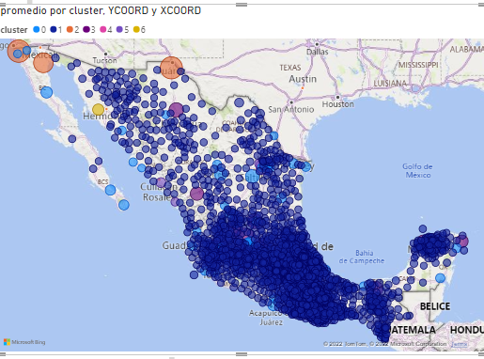
Resultados a los avances
Como un Primer ejercicio se obtienen 7 segmentos de municipios donde el cluster 1 de color azul fuerte concentra el 95% de los municipios y el otro 5% se logra diferenciar del resto.
En la imagen se puede apreciar que el tamaño del círculo representa el número promedio de delitos denunciados por mes, es decir, entre más grande tiene muchos más delitos.

Slide 11
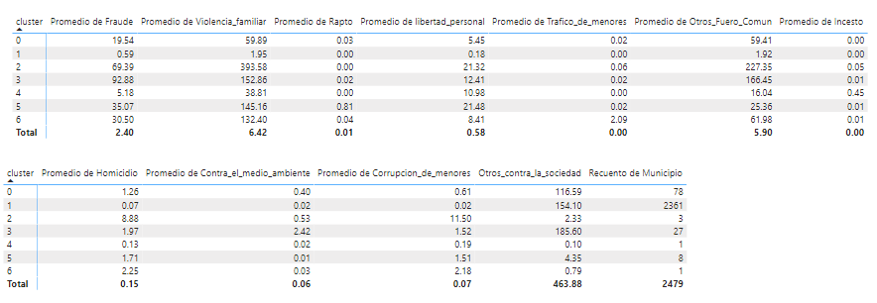
Caracterización de los Segmentos
De los 7 segmentos obtenidos se observa que hay uno con 78 municipios que se distingue por altos índices promedio de delitos por fraude, violencia familiar, fuero común y contra la sociedad.
Por otro lado hay 2 segmentos con un solo municipio, uno solo con 3, uno con 8 y uno con 27 municipios.

Slide 12
Conclusiones a los avances
Como primer acercamiento a los resultados buscados de nuestro proyecto, concluimos lo siguiente:
7 segmentos no son suficientes para discriminar la totalidad de los municipios
Se logra diferenciar el 5% de los municipios del resto como aquellos con mayo incidencia delictiva en fraudes, secuestros, trata de personas y homicidios.
Es necesario incorporar más variables que ayuden a discriminar mejor a los municipios.
Detectamos un sesgo en cuanto a la cultura de la denuncia, es decir municipios que se perciben con altos índices de delitos (por ejemplo los mencionados constantemente en las noticias azotados por el narcotráfico) no reflejan dicha característica en los datos oficiales.

Slide 13
Referencias
Mitchell, Tom, “Machine Learning”, Ed. McGraw-Hill (1997), cap 6 pp 154-199.
Everitt, B.S. (2011). Cluster analysis, 5th Edition. Wiley.
Peña Sánchez de Rivera, D. “Estadística. Modelos y Métodos. Volumen 2” Ed. Alianza. Madrid, 1987
Introduction to machine learning, Third Edition. Ethem Alpaydin. MIT Press
Understanding Machine Learning: From Theory to Algorithms. Shai Shalev-Shwartz and Shai Ben-David. Cambridge University Press.

